Slide 1
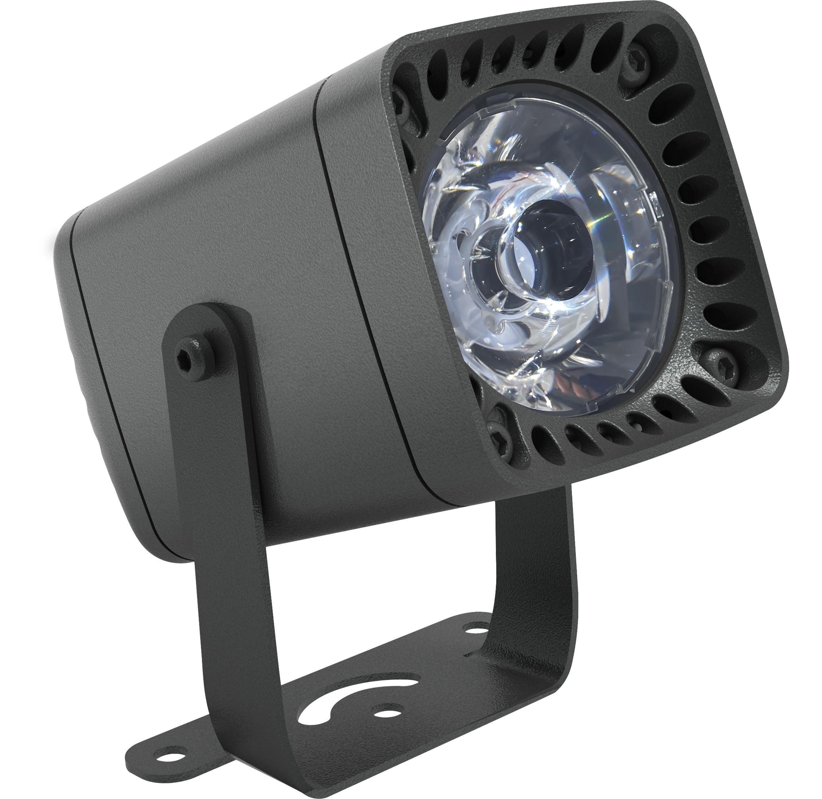
【 型号:FWK2111】
概述
产品特点: 1. 根据 LED 的散热特性，利用机械设计原理和热学原理，对 LED 投光灯进行精准结构设计，结合采用高导热系数高纯度铝合金材料和特殊的加工工艺，使传导散热、对流散热和辐射散热的效果得到了成倍的提高，使悟空方系列灯具成为体积小、重量轻、光效好、节能环保低碳的创新产品。 2. 搭配超大功率LED，精准控制散射光线，使 LED 的出光效率更高，中心光强更强，为短距离投光照明提供一个完美的解决方案。 3. 灯具结构设计,特别导入12°遮光角一体化防眩光设计。 | 控制方式：标准DMX512（1990）协议控制。 应用场所：广场、户外景观、大楼外立面、单体建筑和历史建筑外立面、绿化景观照明。

Slide 2
技术参数
产品型号 | FWK2111
光源 | LED
LED寿命 | 5万小时
LED数量 | 1颗
LED颜色(单色) | 2200K/2700K/3000K/3500K/4000K/5000K/5700K/6500K
光束角(FWHM) | 10°/15°/20°/25°/30°/45°/60°/30*20°/60*15°
外壳材质 | 压铸铝/铝合金,砂纹深灰色静电喷塑表面处理
玻璃材质 | 4mm钢化超白玻璃
LED驱动方式 | 1800mA恒流驱动
输入电源 | 100 ～ 240VAC±10%，50/60Hz；DC 24V
系统功率 | 8W
防护等级 | IP66
中心光强 | 3700 cd（10°）
电缆线 | 2*1.0mm² 橡胶线（低压）；3*1.0mm² 橡胶线（高压）
信号线 | 2*0.75mm² +3*0.5mm² 橡胶线（可控）
控制 | DMX512（1990）
电气安全等级 | I 类
环境温度 | -20℃~+55 ℃(Ta+10℃)
功率因数(PF) | ≥0.5
冷启动电流(Max) | 20A
净重 | 0.2KG

Slide 3
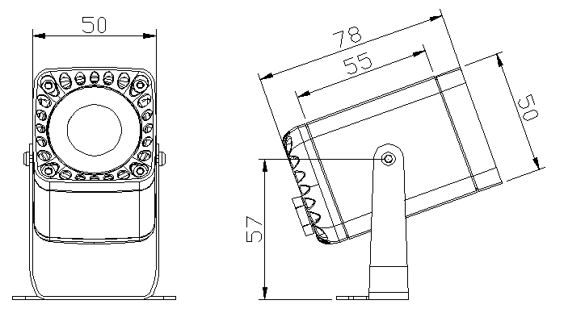
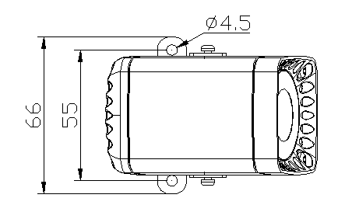
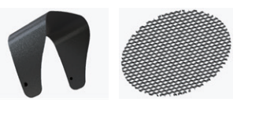
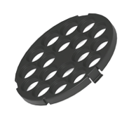
灯具尺寸(mm)
防眩附件可选
外遮光罩
蜂窝防眩网
深筒防眩罩

